Slide 1

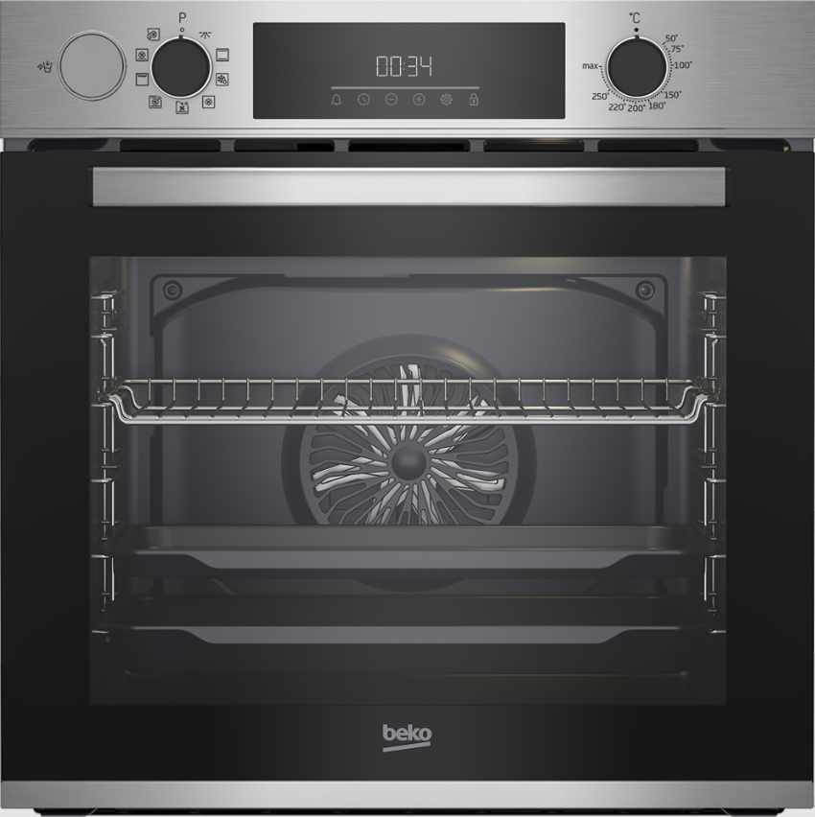
ΕΝΤΟΙΧΙΖΟΜΕΝΟΣ ΦΟΥΡΝΟΣ - ΑΝΩ ΠΑΓΚΟΥ
BBIS12300XDE - Διαστάσεις Συσκευής (ΥxΠxΒ): 59,5 x 59,4 x 56,7 εκ.
Διαστάσεις με Συσκευασία (ΥxΠxΒ): 65,5 x 66 x 66 εκ.
12NC: 859993157710 EAN: 8690842294839 SAP Code: 7754886709 ΧΡΩΜΑ: Inox
Φούρνος Multifunction με 9 λειτουργίες
Παραδοσιακοί Τρόποι ψησίματος: πάνω και κάτω αντίσταση, Κάτω αντίσταση, Αέρας, Ατμός, ανεμιστήρας ψύξης, Grill, Εco με Αέρα, απόψυξη, 3D θερμός αέρας, Pizza
Λειτουργία ατμού με προσθήκη νερού στο ειδικό δοχείο νερού
Χωρητικότητα 72 Lt
Ενεργειακή κλάση Α+
Υδρολυτικό σύστημα καθαρισμού
LED οθόνη αφής με 2 σταθεροί διακόπτες
Φωτισμός αλογόνου: Για ακόμα καλύτερη ορατότητα και φωτεινότητα μέσα στον φούρνο
Ενιαίο διπλό κρύσταλλο πόρτας που αφαιρείται με το πάτημα 2 κουμπιών
Ρολόι / Ηλεκτρονικός Προγραμματιστής
Αξεσουάρ: 1 πλαϊνή σχάρα, 1 ρηχό ταψί & 1 ταψί ζαχαροπλαστικής
Χώρα παραγωγής: Τουρκία

